Slide 1
模块6 足太阴经络与腧穴

Slide 2
模块6 足太阴经络与腧穴
单元1 足太阴经络

Slide 3
经脉循行
《灵枢·经脉》 :
脾足太阴之脉，起于大指之端，循指内侧白肉际，过核骨后，上内踝前廉，上腨内，循胫骨后，交出厥阴之前，上膝股内前廉，入腹，属脾，络胃，上膈，挟咽，连舌本，散舌下。
其支者，复从胃，别上膈，注心中。
腨：原作踹，据《太素》、《脉经》、《甲乙》改。腨，音专。《說文》：“腨，腓肠也。从肉，耑声。”马王堆帛书《阴阳十一脉灸经》、张家山汉简《脉书》均作腨；马王堆帛书《足臂十一脉灸经》作膞（）。
白肉际：又称赤白肉际，指足底或手掌面的边界。
核骨：指第一跖趾关节内侧的圆形突起。
厥阴：指足厥阴肝经。
咽：指食道。
舌本：指舌根部。

Slide 4

经脉病候
《灵枢·经脉》：
是动则病，舌本强，食则呕，胃脘痛，腹胀善噫，得后与气，则快然如衰，身体皆重。
是主脾所生病者，舌本痛，体重不能动摇，食不下，烦心，心下急痛，溏瘕泄，水闭，黄疸，不能卧，强立，股膝内肿、厥，足大指不用。
得后与气：“后”，指大便；“气”，指矢气。
快然如衰：感到病情松解。
溏瘕泄：溏，指大便溏薄；瘕，指腹部忽聚忽散的痞块；泄，指水泻。
水闭：指小便不通等症。
强立：《太素》作“强欠”。是指想打呵欠而气出不畅。

Slide 5
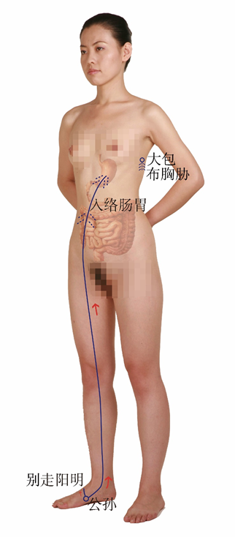
足厥阴络脉
《灵枢•经脉》:
足太阴之别，名曰公孙。去本节后一寸，别走阳明；其别者入络肠胃。
其病：厥气上逆则霍乱。实则肠中切痛，虚则鼓胀。取之所别也。
《灵枢•经脉》:
脾之大络，名曰大包，出渊腋下三寸，布胸胁。
实则身尽痛，虚则百节尽皆纵，此脉若罗络之血者，皆取之脾之大络脉也。
肠：《脉经》、《太素》作“腹”。
尽皆纵：“尽”字蒙上误衍，应据《太素》删。

Slide 6
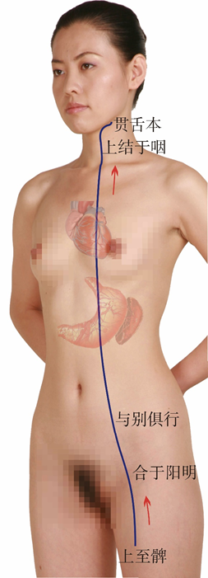
足太阴经别
可替换图片
灵枢·经别
足太阴之正，上至髀，合于阳明。与别俱行，上结于咽，贯舌本。
髀：为下肢膝上部分的通称。此指股前，约当冲门、气冲部会合入腹。
与别俱行：指阴经经别与阳经经别同行。
舌本：原作“舌中”，此据《甲乙》、《太素》改。

Slide 7

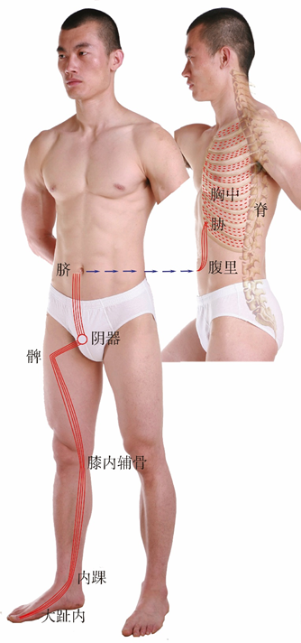

足太阴经筋
《灵枢·经筋》
足太阴之筋，起于大指之端内侧，上结于内踝。其直者，结于膝内辅骨；上循阴股，结于髀，聚于阴器。上腹，结于脐；循腹里，结于肋，散于胸中；其内者着于脊。
其病：足大指支，内踝痛，转筋痛，膝内辅骨痛，阴股引髀而痛，阴器纽痛，上引脐与两胁痛，引膺中，脊内痛。
阴股：指大腿的内侧面。
上：原作“下”，据《太素》改。
与：原缺，据《甲乙》、《太素》补。

Slide 8
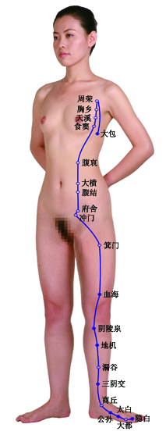
第二节 足太阴腧穴
11穴分布在下肢内侧面
10穴分布在侧胸腹部
一侧21穴
隐白、大都、太白、公孙、商丘、三阴交 、漏谷、地机、阴陵泉 、血海 、箕门、冲门、府舍、腹结、大横 、腹哀、食窦、天溪、胸乡、大包。

Slide 9
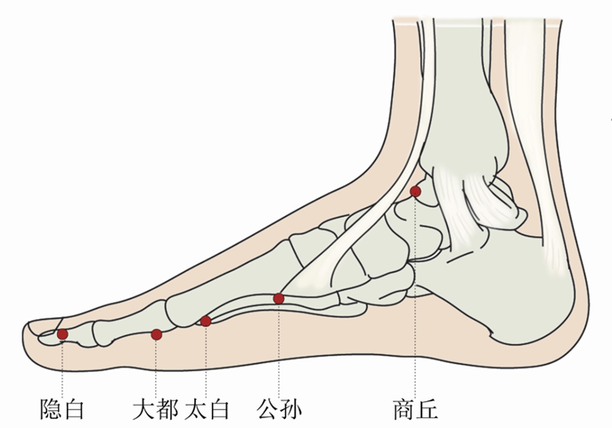
隐白* Yǐnbái (SP 1) 井穴
【定位】
大趾末节内侧，趾甲根角侧后方0.1寸（指寸）。
【主治】
① 腹胀，泄泻，呕吐。
② 月经过多。
③ 便血，尿血，鼻衄。
④ 昏厥。
【操作】
浅刺0.1-0.2寸。
隐白

Slide 10
大都 Dàdū (SP 2) 荥穴
【定位】
第1跖趾关节远端赤白肉际凹陷中。
【主治】
① 腹胀，胃痛，呕吐，泄泻，便秘。
② 发热。
【操作】
直刺0.3-0.5寸。
大都

Slide 11
太白* Tàibái (SP 3) 输穴，原穴
【定位】
第1跖趾关节近端赤白肉际凹陷中。
【主治】
① 胃痛，腹胀，肠鸣，泄泻，便秘。
② 身重节痛。
【操作】
太白
直刺0.5-1.0寸。

Slide 12
公孙* Gōngsūn (SP 4)
络穴，八脉交会穴（通冲脉）
【定位】
第1跖骨底的前下缘赤白肉际处。
【主治】
① 胃痛，呕吐，腹痛，腹胀，泄泻。
② 心烦。
【操作】
直刺0.5-1.0寸。
公孙

Slide 13
商丘 Shāngqiū (SP 5) 经穴
【定位】
内踝前下方，舟骨粗隆与内踝尖连线中点凹陷中。
取法：内踝前缘直线与内踝下缘横线的交点处。
【主治】
① 腹胀，泄泻，便秘，痔疾。
② 足踝痛，疝气痛引膝股。
【操作】
商丘
直刺0.3-0.5寸。

Slide 14
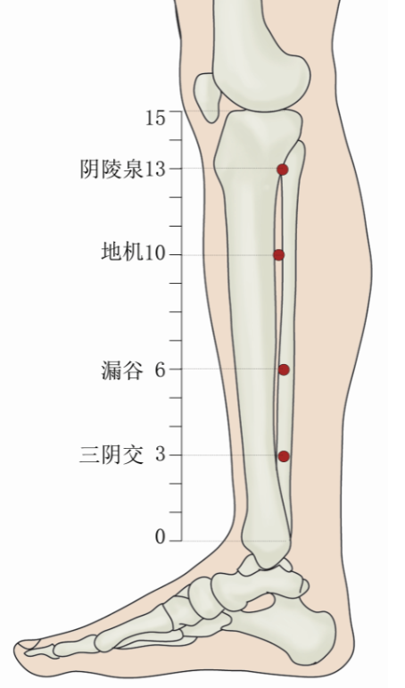
三阴交* Sānyīnjiāo (SP 6)
足太阴、少阴、厥阴经交会穴
【定位】
内踝尖上3寸，胫骨内侧缘后际。
【主治】
① 月经不调，崩漏，带下，阴挺，不孕，滞产。
② 遗精，阳痿，遗尿，小便不利，疝气。
③ 腹胀，肠鸣，泄泻。
④ 下肢痿痹。
三阴交
【操作】
直刺1.0-1.5寸。孕妇慎用。

Slide 15
漏谷 Lòugǔ (SP 7)
【定位】
内踝尖上6寸，胫骨内侧缘后际。
【主治】
① 腹胀，肠鸣。
② 小便不利，遗精，疝气。
③ 下肢痿痹。
漏谷
【操作】
直刺1.0-1.5寸。

Slide 16
地机* Dìjī (SP 8) 郄穴
【定位】
阴陵泉下3寸，胫骨内侧缘后际。
【主治】
地机
① 腹痛，泄泻。
② 月经不调，疝气。
【操作】
直刺1.0-1.5寸。

Slide 17
阴陵泉* Xuèhǎi (SP 10)
【定位】
阴陵泉
胫骨内侧髁下缘与胫骨内侧缘之间的凹陷中。
取法：用手指沿胫骨内缘由下往上推，至手指抵膝关节下方时，胫骨向内上弯曲的凹陷中即是本穴。
【主治】
① 腹痛，腹胀，泄泻。
② 妇人阴中痛，痛经，小便不利，遗尿，遗精。
③ 水肿。
④ 腰膝肿痛。
【操作】
直刺1.0-2.0寸。

Slide 18
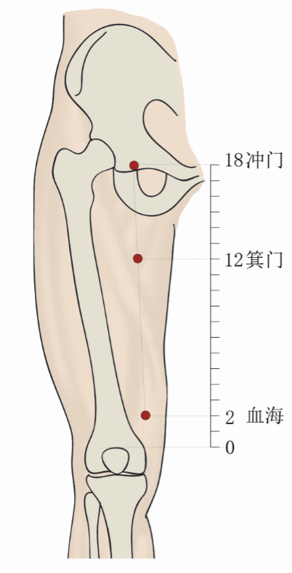
血海* Xuèhǎi (SP 10)
【定位】
髌底内侧端上2寸，股内侧肌隆起处。
【主治】
① 月经不调，经闭，崩漏。
② 湿疹，风疹。
【操作】
血海
直刺1.0-1.5寸。

Slide 19
箕门 Jīmén (SP 11)
【定位】
髌底内侧端与冲门的连线上1/3与下2/3交点，长收肌和缝匠肌交角的动脉搏动处。
【主治】
箕门
① 小便不通，遗尿。
② 鼠鼷肿痛。
【操作】
避开动脉，直刺0.5-1.0寸。

Slide 20
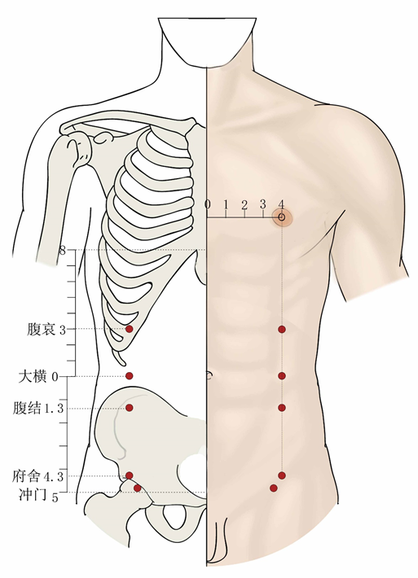
冲门 Chōngmén (SP 12)
足太阴、厥阴经、阴维脉交会穴
【定位】
腹股沟斜纹中，髂外动脉搏动处的外侧。
取法：横平曲骨，府舍稍内下方取穴。
【主治】
① 腹满，积聚疼痛。
② 疝气，癃闭。
③ 滞产。
冲门
【操作】
避开动脉，直刺0.5-1.0寸。

Slide 21
府舍 Fǔshè(SP 13)
足太阴、厥阴、阴维脉交会穴
【定位】
脐中下4.3寸，前正中线旁开4寸。
【主治】
① 妇人疝气。
② 腹痛，腹满，积聚，呕吐，泄泻。
【操作】
府舍
直刺1.0-1.5寸。

Slide 22
腹结 Fùjié(SP 14)
【定位】
脐中下1.3寸，前正中线旁开4寸。
【主治】
绕脐腹痛，泄泻。
腹结
【操作】
直刺1.0-1.5寸。

Slide 23
大横* Dàhéng (SP 15)
足太阴、阴维脉交会穴
【定位】
脐中旁开4寸。
【主治】
腹痛，泄泻，便秘。
大横
【操作】
直刺1.0-1.5寸。

Slide 24
腹哀 Fùāi (SP 16)
足太阴、阴维脉交会穴
【定位】
脐中上3寸，前正中线旁开4寸。
【主治】
腹哀
下痢脓血，腹痛，便秘，食不化。
【操作】
直刺1.0-1.5寸。

Slide 25
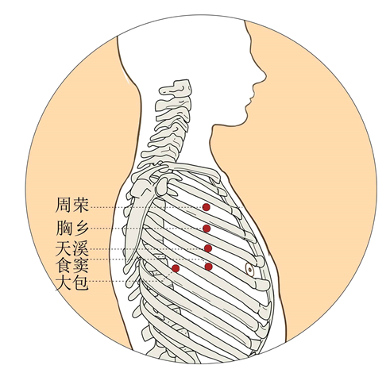
食窦 Shídòu (SP 17)
【定位】
第5肋间隙，前正中线旁开6寸。
【主治】
胸满，胁痛。
食窦
【操作】
斜刺或向外平刺0.5-0.8寸。

Slide 26
天溪 Tiānxī(SP 18)
【定位】
第4肋间隙，前正中线旁开6寸。
【主治】
① 胸痛，咳嗽，气喘。
② 乳痈。
天溪
【操作】
斜刺或平刺0.5-0.8寸。

Slide 27
胸乡 Xiōngxiāng (SP 19)
【定位】
第3肋间隙，前正中线旁开6寸。
【主治】
胸胁胀痛引背。
胸乡
【操作】
斜刺或平刺0.5-0.8寸。

Slide 28
周荣 Zhōuróng (SP 20)
【定位】
第2肋间隙，前正中线旁开6寸。
【主治】
周荣
胸胁胀满，气喘，咳唾脓血。
【操作】
斜刺或平刺0.5-0.8寸。

Slide 29
大包* Dàbāo (SP 21) 脾之大络
【定位】
第6肋间隙，当腋中线上。
【主治】
胁痛，全身疼痛，四肢倦怠。
大包
【操作】
斜刺或平刺0.5-0.8寸。

